Slide 1
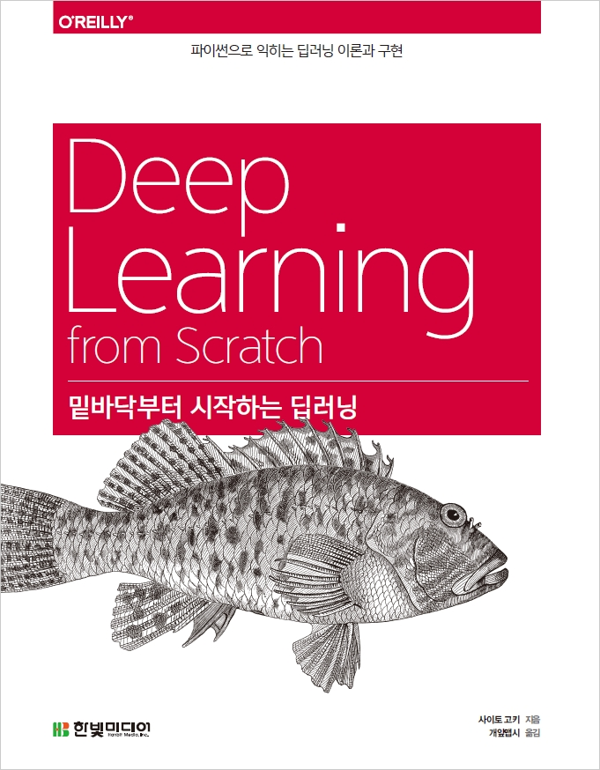
밑바닥부터 시작하는
딥러닝
CHAPTER 5 오차역전파법(Error Back-Propagation Algorithm)

Slide 2

이 책의 학습 목표
CHAPTER 1 파이썬에 대해 간략하게 살펴보고 사용법 익히기
CHAPTER 2 퍼셉트론에 대해 알아보고 퍼셉트론을 써서 간단한 문제를 풀어보기
CHAPTER 3 신경망의 개요, 입력 데이터가 무엇인지 신경망이 식별하는 처리 과정 알아보기
CHAPTER 4 손실 함수의 값을 가급적 작게 만드는 경사법에 대해 알아보기
CHAPTER 5 가중치 매개변수의 기울기를 효율적으로 계산하는 오차역전파법 배우기
CHAPTER 6 신경망(딥러닝) 학습의 효율과 정확도를 높이기
CHAPTER 7 CNN의 메커니즘을 자세히 설명하고 파이썬으로 구현하기
CHAPTER 8 딥러닝의 특징과 과제, 가능성, 오늘날의 첨단 딥러닝에 대해 알아보기

Slide 3
Contents
CHAPTER 5 오차역전파법
  5.1 계산 그래프
  5.1.1 계산 그래프로 풀다
  5.1.2 국소적 계산
  5.1.3 왜 계산 그래프로 푸는가?
  5.2 연쇄법칙
  5.2.1 계산 그래프의 역전파
  5.2.2 연쇄법칙이란?
  5.2.3 연쇄법칙과 계산 그래프
  5.3 역전파
  5.3.1 덧셈 노드의 역전파
  5.3.2 곱셈 노드의 역전파
  5.3.3 사과 쇼핑의 예
  5.4 단순한 계층 구현하기
  5.4.1 곱셈 계층
  5.4.2 덧셈 계층
  5.5 활성화 함수 계층 구현하기
  5.5.1 ReLU 계층
  5.5.2 Sigmoid 계층
  5.6 Affine/Softmax 계층 구현하기
  5.6.1 Affine 계층
  5.6.2 배치용 Affine 계층
  5.6.3 Softmax-with-Loss 계층
  5.7 오차역전파법 구현하기
  5.7.1 신경망 학습의 전체 그림
  5.7.2 오차역전파법을 적용한 신경망 구현하기
  5.7.3 오차역전파법으로 구한 기울기 검증하기
  5.7.4 오차역전파법을 사용한 학습 구현하기
  5.8 정리

Slide 4
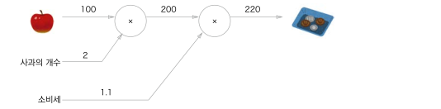
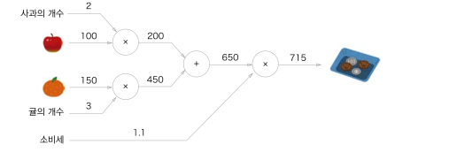








SECTION 05 오차역전파법
5.1.1 계산 그래프로 풀다
그림 5-1 계산 그래프로 풀어본 문제 1 의 답
문제1: 현빈군은 슈퍼에서 1개에 100원인 사과를 2개 샀습니다. 이때 지불 금액을 구하세요. 단, 소비세 10%가 부과됩니다.
그림 5-2 계산 그래프로 풀어본 문제 1 의 답 : ‘사과의 개수’와 ‘소비세’를 변수로 취급해 원 밖에 표기
문제2: 현빈군은 슈퍼에서 사과(100원)를 2개, 귤(150원)을 3개 샀습니다. 이때 지불 금액을 구하세요. 단, 소비세 10%가 부과됩니다.
지금까지 살펴본 것처럼 계산 그래프를 이용한 문제풀이는 다음 흐름으로 진행한다.
1. 계산 그래프를 구성한다.
2. 그래프에서 계산을 왼쪽에서 오른쪽으로
그림 5-3 계산 그래프로 풀어본 문제 2 의 답
여기서 2 번째 ‘계산을 왼쪽에서 오른쪽으로 진행’하는 단계를 순전파 forward propagation 라고 한다.
순전파는 계산 그래프의 출발점부터 종착점으로의 전파이다.
순전파라는 이름이 있다면 반대 방향(그림에서 말하면 오른쪽에서 왼쪽)의 전파도 가능한데 그것을 역전파 backwardpropagation 라고 한다

Slide 5
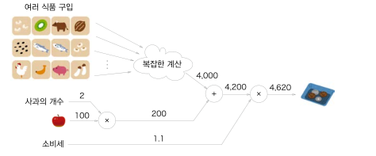



SECTION 05 오차역전파법
5.1.2 국소적 계산
계산 그래프의 특징은 국소적 계산을 전파함으로써 최종 결과를 얻는다는 점에 있다.
국소적이란 ‘자신과 직접 관계된 작은 범위’ 라는 뜻이다.
5.1.3 왜 계산 그래프로 푸는가?
역전파를 통해 미분을 효율적으로 계산할 수 있다.

Slide 6






SECTION 05 오차역전파법
5.2 연쇄법칙(chain rule)
5.2.1 계산 그래프의 역전파
그림 5-6 계산 그래프의 역전파 : 순방향과는 반대 방향으로 국소적 미분을 곱한다.
5.2.2 연쇄법칙이란?
연쇄법칙을 설명하려면 우선 합성 함수 이야기부터 시작해야 한다. 합성 함수란 여러 함수로구성된 함수다
합성 함수의 미분은 합성 함수를 구성하는 각 함수의 미분의 곱으로 나타낼 수 있다.

Slide 7
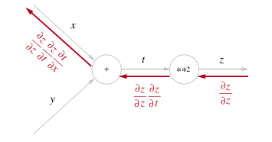
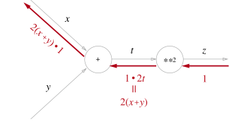









SECTION 05 오차역전파법
5.2.3 연쇄법칙과 계산 그래프
2 제곱 계산을 ‘ ** 2 ’ 노드로 나타내면 [그림 5 - 7 ]처럼 그릴 수 있다.
그림 5-7 [식 5 . 4 ]의 계산 그래프 : 순전파와는 반대 방향으로 국소적 미분을 곱하여 전달한다.
그림 5-8 계산 그래프의 역전파 결과에 따르면 는 2 ( x + y )가 된다.

Slide 8

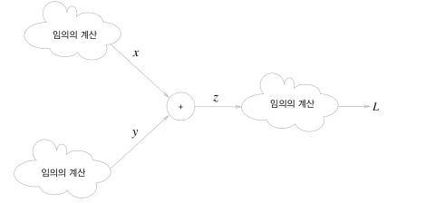
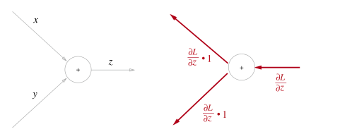








SECTION 05 오차역전파법
5.3 역전파
5.3.1 덧셈 노드의 역전파
$$z=x+y$$
[식 5.5]
그림 5-10 최종 출력으로 가는 계산의 중간에 덧셈 노드가 존재한다. 역전파에서는 국소적 미분이 가장 오른쪽의 출력에서 시작하여 노드를 타고 역방향(왼쪽)으로 전파된다
이를 계산 그래프로는 [그림 5-9]처럼 그릴 수 있다.
그림 5-9 덧셈 노드의 역전파 : 왼쪽이 순전파, 오른쪽이 역전파다. 덧셈 노드의 역전파는 입력 값을 그대로 흘려보낸다

Slide 9

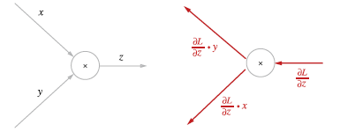






SECTION 05 오차역전파법
5.3.2 곱셈 노드의 역전파
$$z=xy$$
[식 5.6]에서 계산 그래프는 다음과 같이 그릴 수 있다.

Slide 10
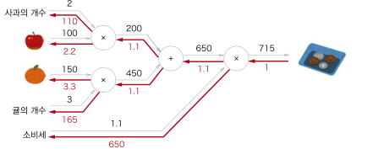
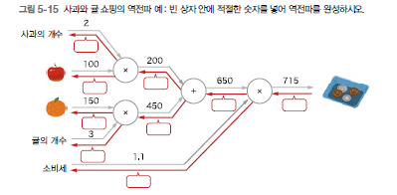


SECTION 05 오차역전파법
5.3.3 사과 쇼핑의 예
그림 5-17 사과 2 개와 귤 3 개 구입
지금까지 설명한 바와 같이 곱셈 노드의 역전파에서는 입력 신호를 서로 바꿔서 하류로 흘린다.
[그림 5-14]의 결과를 보면 사과 가격의 미분은 2.2, 사과 개수의 미분은 110, 소비세의미분은 200이다.
이는 소비세와 사과 가격이 같은 양만큼 오르면 최종 금액에는 소비세가200의 크기로, 사과 가격이 2.2 크기로 영향을 준다고 해석할 수 있다.

Slide 11
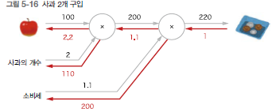
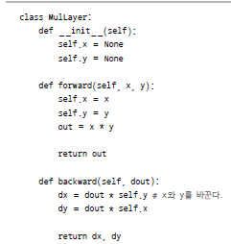
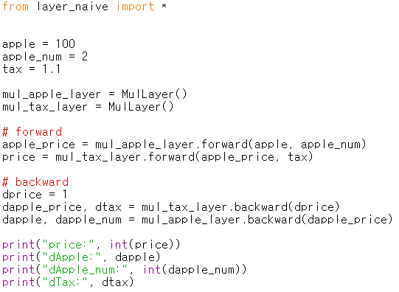









SECTION 05 오차역전파법
5.4 단순한 계층 구현하기
5.4.1 곱셈 계층
ch05/layer_naive.py
[그림 5-16]의 순전파를 다음과 같이 구현할 수 있다
ch05/buy_apple.py
__init__ ( )에서는 인스턴스 변수인 x와 y를 초기화합니다. 이 두 변수는 순전파 시의 입력 값을 유지하기 위해서 사용한다.
Forward( )에서는 x와 y를 인수로 받고 두 값을 곱해서 반환한다.
반면 backward( )에서는 상류에서 넘어온 미분(dout)에 순전파 때의 값을 ‘서로 바
꿔’ 곱한 후 하류로 흘린다.

Slide 12
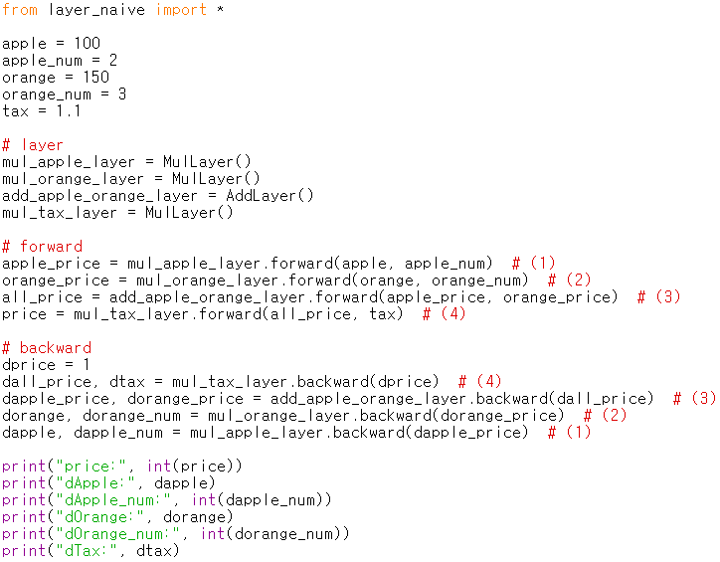
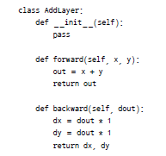
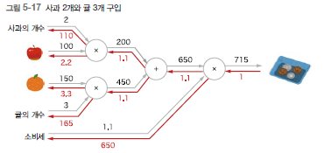

















SECTION 05 오차역전파법
ch05/buy_apple_orange.py
5.4.2 덧셈 계층
ch05/layer_naive.py
[그림 5-17 ]의 계산 그래프를 파이썬으로 구현하면 다음과 같다

Slide 13
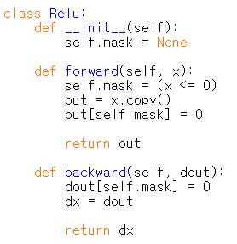


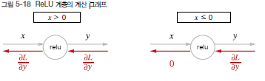




SECTION 05 오차역전파법
5.5 활성화 함수 계층 구현하기
common/layers.py
5.5.1 ReLU 계층
활성화 함수로 사용되는 ReLU의 수식은 다음과같다.
[식 5.7]에서 x에 대한 y의 미분은 [식 5.8]처럼 구한다
Relu 클래스는 mask라는 인스턴스 변수를 가진다. mask는 True/False로 구성된 넘파이 배열로, 순전파의 입력인 x의 원소 값이 0 이하인 인덱스는 True, 그 외(0보다 큰 원소)는False로 유지한다

Slide 14

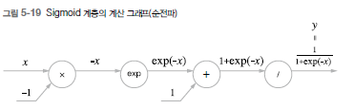

SECTION 05 오차역전파법
5.5.2 Sigmoid 계층
[식 5.9]를 계산 그래프로 그리면 [그림 5-19]처럼 된다

Slide 15













SECTION 05 오차역전파법
5.5.2 Sigmoid 계층
1 단계
3 단계
2 단계
4 단계

Slide 16
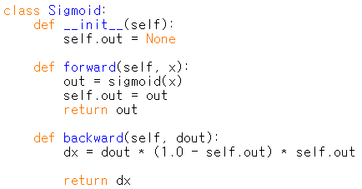









SECTION 05 오차역전파법
5.5.2 Sigmoid 계층
4 단계
common/layers.py
$$y^{2}\exp\left(−x\right)=\frac{1}{1+ⅇ^{−x}}⋅\frac{ⅇ^{−x}}{1+ⅇ^{−x}}=y\left(1−y\right)$$
$$y=\frac{1}{1+ⅇ^{−x}}$$
$$x$$
sigmoid
$$\frac{∂L}{∂y}y\left(1−y\right)$$
$$\frac{∂L}{∂y}$$

Slide 17
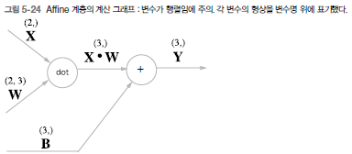
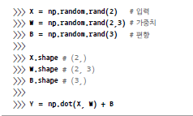
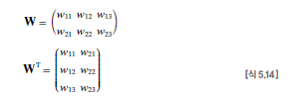





SECTION 05 오차역전파법
5.6 Affine/Softmax 계층 구현하기
5.6.1 Affine 계층

Slide 18
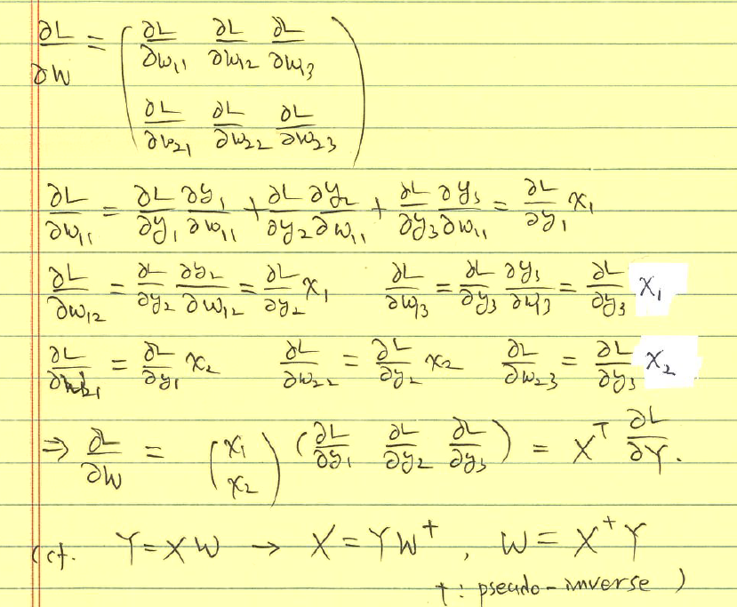
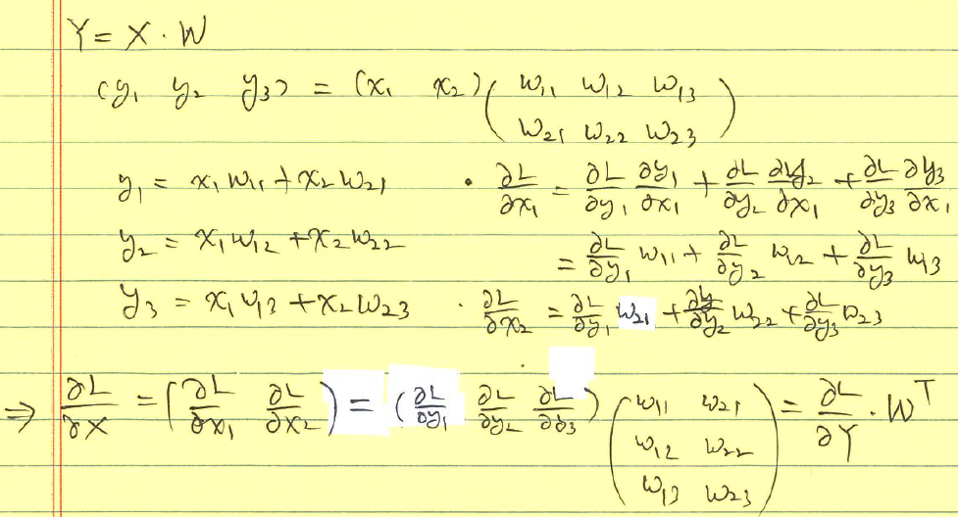














SECTION 05 오차역전파법
5.6.1 Affine 계층

Slide 19
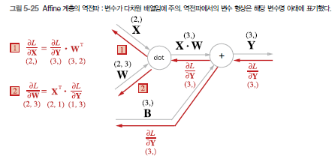
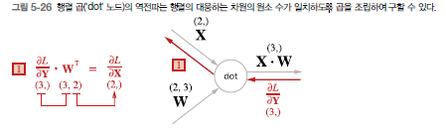





SECTION 05 오차역전파법
5.6.1 Affine 계층

Slide 20
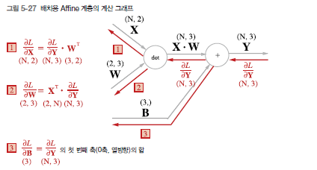
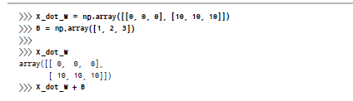

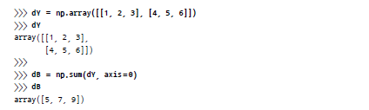



















SECTION 05 오차역전파법
5.6.2 배치용 Affine 계층
순전파의 편향 덧셈은 각각의 데이터(1번째 데이터, 2번째 데이터, ...)에 더해진다.
역전파 때는 각 데이터의 역전파 값이 편향의 원소에 모여야 한다.
코드

Slide 21
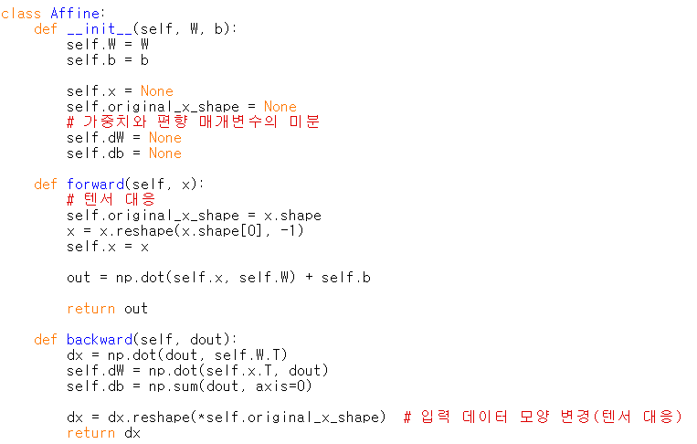












SECTION 05 오차역전파법
5.6.2 배치용 Affine 계층

Slide 22
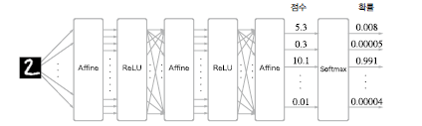
SECTION 05 오차역전파법
5.6.3 Softmax-with-Loss 계층
소프트맥스 함수는 입력 값을 정규화하여 출력
그림 5-30 ‘간소화한’ Softmax-with-Loss 계층의 계산 그래프

Slide 23


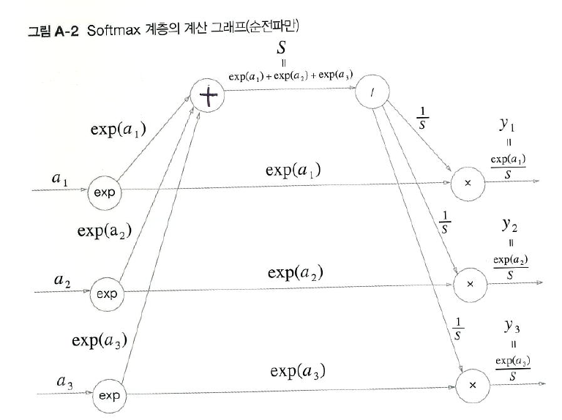
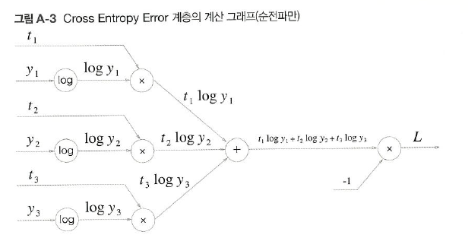
SECTION 05 오차역전파법
A.1 Softmax-with-Loss 계층: 순전파

Slide 24
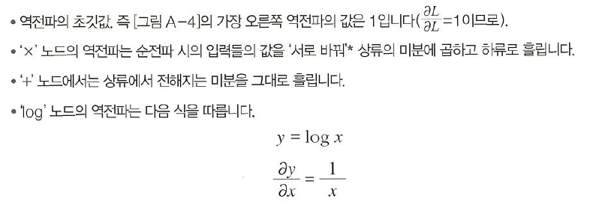
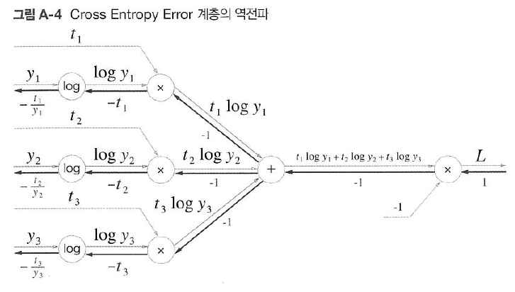
SECTION 05 오차역전파법
A.2 Softmax-with-Loss 계층: 역전파

Slide 25
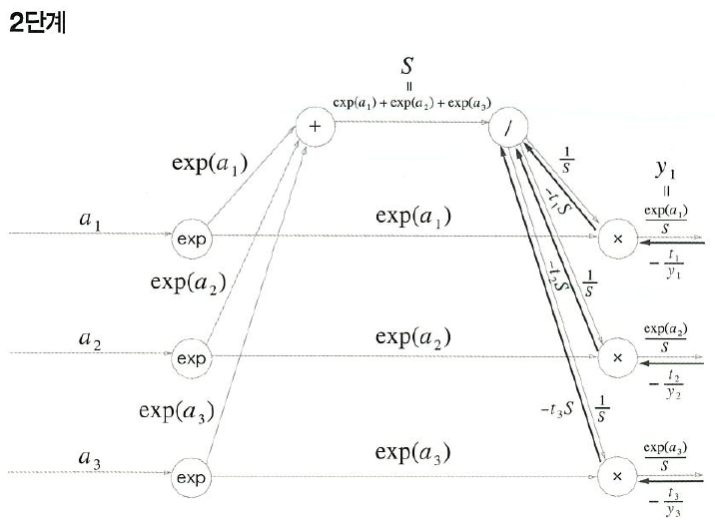

SECTION 05 오차역전파법
A.2 Softmax-with-Loss 계층: 역전파

Slide 26
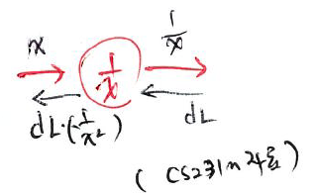

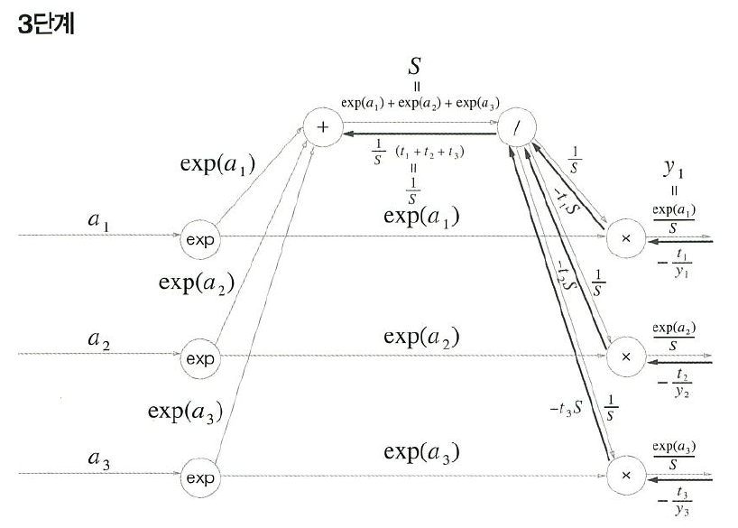
SECTION 05 오차역전파법
A.2 Softmax-with-Loss 계층: 역전파

Slide 27
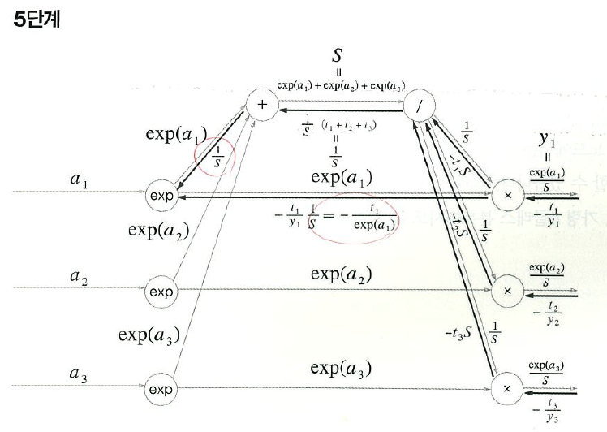
SECTION 05 오차역전파법
A.2 Softmax-with-Loss 계층: 역전파

Slide 28
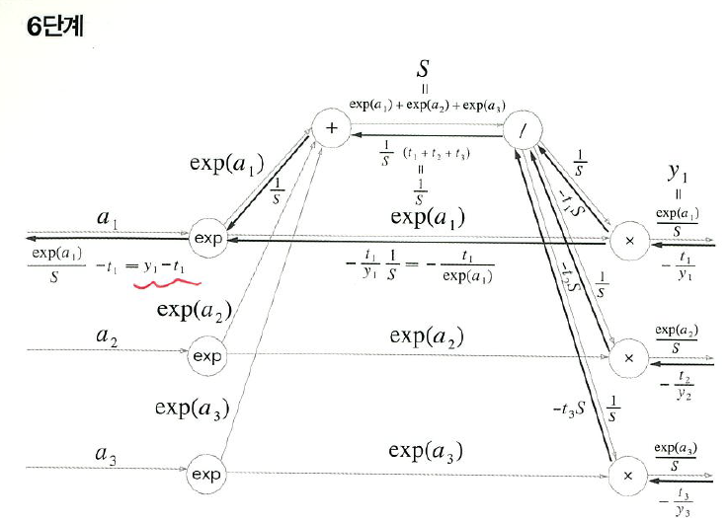



SECTION 05 오차역전파법
5.6.3 Softmax-with-Loss 계층
그림 5-30 ‘간소화한’ Softmax-with-Loss 계층의 계산 그래프
$$=$$

Slide 29
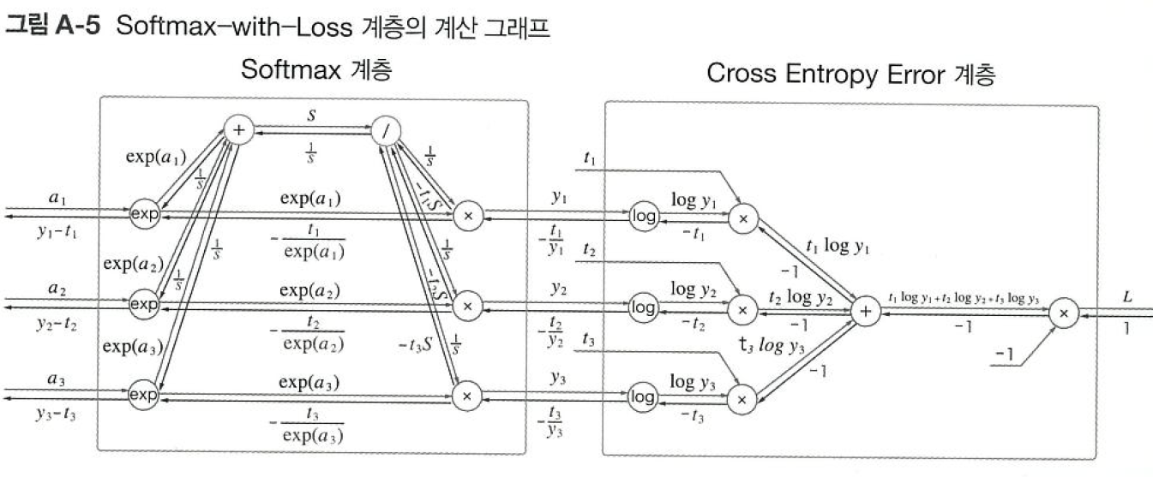
SECTION 05 오차역전파법
5.6.3 Softmax-with-Loss 계층

Slide 30
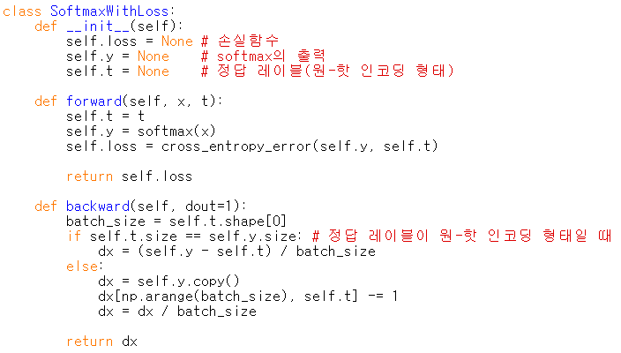
SECTION 05 오차역전파법
5.6.3 Softmax-with-Loss 계층
그림 5-30 ‘간소화한’ Softmax-with-Loss 계층의 계산 그래프
common/layers.py

Slide 31
SECTION 05 오차역전파법
5.7 오차 역전파법 구현하기
5.7.1 신경망 학습의 전체 그림
전제
신경망에는 적응 가능한 가중치와 편향이 있고, 이 가중치와 편향을 훈련 데이터에 적응하도록 조정하는 과정을 ‘학습’이라 한다.
신경망 학습은 다음과 같이 4단계로 수행한다.
1단계 - 미니배치
훈련 데이터 중 일부를 무작위로 가져온다. 이렇게 선별한 데이터를 미니배치라 하며, 그 미니배치의 손실함수 값을 줄이는 것이 목표
2단계 - 기울기 산출
미니배치의 손실 함수 값을 줄이기 위해 각 가중치 매개변수의 기울기를 구한다.
기울기는 손실 함수의 값을 가장 작게 하는 방향을 제시.
3단계 - 매개변수 갱신
가중치 매개변수를 기울기 방향으로 아주 조금 갱신.
4단계 - 반복
1~3단계를 반복.

Slide 32
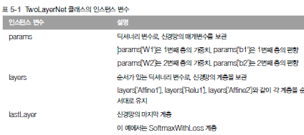
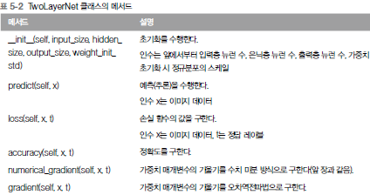
SECTION 05 오차역전파법
5.7.2 오차역전파법을 적용한 신경망 구현하기

Slide 33
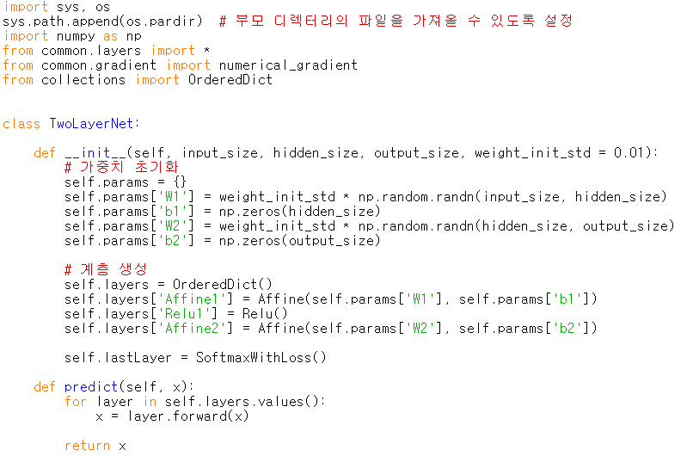
SECTION 05 오차역전파법
5.7.2 오차역전파법을 적용한 신경망 구현하기
계층을 사용함으로써 인식 결과를 얻는 처리(predict ( ) )와 기울기를 구하는 처리(gradient ( ) ) 계층의 전파으로 동작이 이루어지는 것다.그럼 코드를 살펴보자
ch05/two_layer_net.py

Slide 34
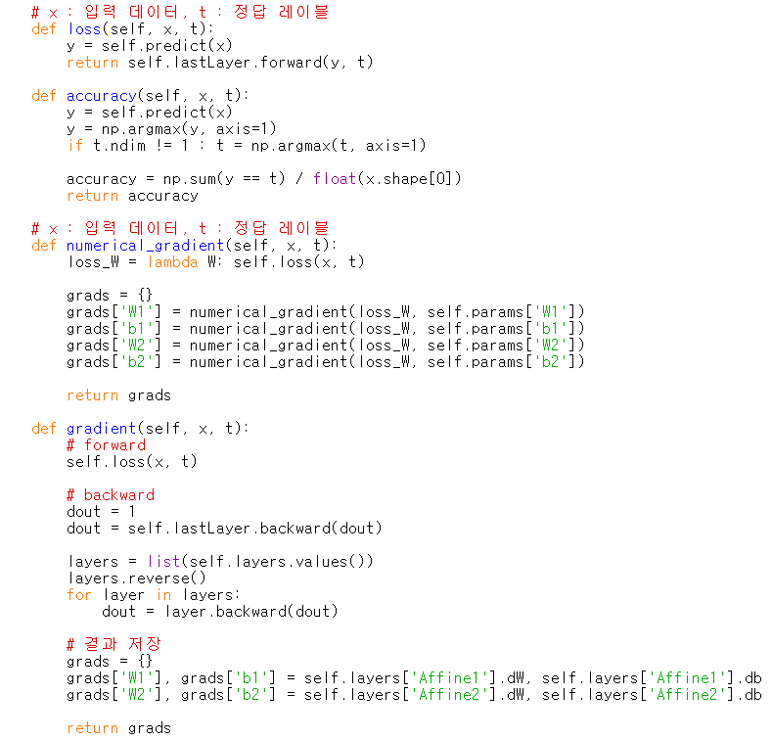

Slide 35
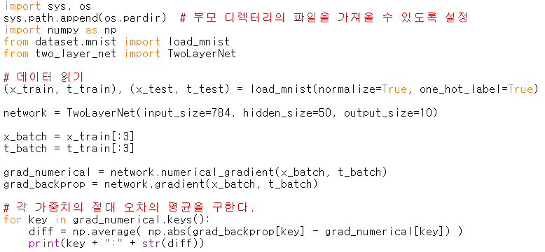
SECTION 05 오차역전파법
5.7.3 오차역전파법으로 구한 기울기 검증하기
두 방식으로 구한 기울기가 일치함(엄밀히 말하면 거의 같음)을 확인하는 작업을 기울기 확인gradient check이라고 한다.
ch05/gradient_check.py
코드의 실행 결과는?

Slide 36
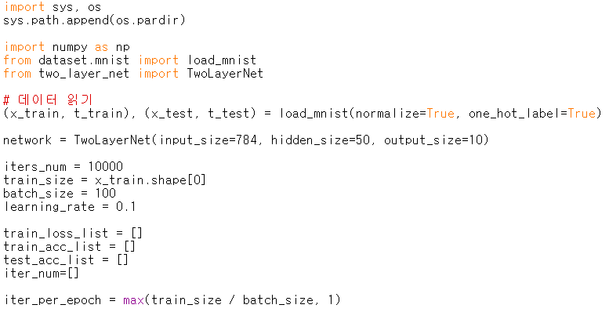
SECTION 05 오차역전파법
5.7.4 오차역전파법을 사용한 학습 구현하기
ch05/train_neuralnetOH.py

Slide 37

SECTION 05 오차역전파법
5.7.4 오차역전파법을 사용한 학습 구현하기

Slide 38





4.9.1 sklearn의 필기 숫자 데이터셋
[프로그램 4-3]

Slide 39

4.9.1 sklearn의 필기 숫자 데이터셋

Slide 40

4.9.1 sklearn의 필기 숫자 데이터셋
실행 결과
  정확률 97.2%로서 [프로그램 3-6]의 SVM(98.7%)보다 열등하고 [프로그램 4-2]의 퍼셉트론(93.8%)보다 우수

Slide 41

4.9.2 MNIST 데이터셋으로 확장하기
[프로그램 4-4]
  [프로그램 4-3]과 매우 유사
8행: [0,255] 범위를 [0,1] 범위로 변환
09~10행: 앞 6만 자를 훈련,
뒤 1만 자를 테스트로 분할

Slide 42

4.9.2 MNIST 데이터셋으로 확장하기
실행 결과 97.78% 정확률을 얻음

Slide 43

5.9 좋은 프로그래밍 스킬
프로그래밍 스킬의 중요성
  프로그래밍을 못하면 아무런 인공지능 프로그램도 만들 수 없음
  프로그래밍이 미숙하면 좋은 아이디어보다 디버깅에 에너지 소진
  프로그래밍은 인공지능에서 충분조건은 아니지만 핵심 필요조건
모듈화하라.
  [프로그램 5-11]의 build_model 함수가 좋은 사례
  26~27행의 batch_siz와 n_epoch 상수(상수로 정의해 놓고 여러 군데에서 활용)
언어의 좋은 특성을 최대한 활용하라.
  [프로그램 5-11]의 60행 사례(②의 두 행을 간결하게 ①의 한 행으로 코딩)
①
②

Slide 44
5.9 좋은 프로그래밍 스킬
점증적으로 코딩하라.
  한번에 한가지 기능을 추가하고 옳게 작동하는지 확인하는 일을 반복
  [프로그램 5-11]의 그래프 그리는 68~82행
디자인 패턴을 몸에 배게 하라.
  다른 프로그램과 공유하는 디자인 패턴에 대한 눈썰미
도구에 한없이 익숙해져라.
  통합개발환경인 스파이더 사용법에 익숙
  라이브러리 사용에 익숙
기초에 충실하라.
  파이썬의 기초 자료구조인 리스트, 튜플, 딕셔너리
  중요한 라이브러리인 numpy
  기계 학습의 기초 이론 등

